Slide 1
基于Android的应用收费框架
电气信息学院
11软件工程
郑户

Slide 2
选题背景
应用的收费与开发者的生存环境息息相关，合理的收费机制可以为开发者提供便利的收费开发环境以及安全的收费管理，促进开发者的开发兴趣。
应用付费模式-应用内购买（In-app purchase），相比起直接付费的产品更容易吸引用户使用，增加用户群。
应用收费框架作为开发者的平台，能更为快捷、方便、安全地提供应用管理收费功能。
来源于公司的选题，具有实际的商业价值。

Slide 3
目标
目的在于实现应用内购买这一付费模式。
提供一个简单的平台使开发者可以快速地集成付费功能以及管理功能。
提供必要的应用的认证功能。
具体实现方式为提供jar包、Service apk供开发者加入到开发者的项目中，从而完成所需功能。
提供简单的接口调用即可完成所需要的功能。

Slide 4
应用收费框架
功能
应用认证
支付
用户模块
数据签名对数据进行验证
集成第三方支付
对产品进行管理
通过手机imei划分

Slide 5
框架结构
Android客户端
开发者应用
调用功能
框架jar
返回结果
框架服务端（php实现）
服务端的用户
管理与支付管理
真正调用以aidl方式
上传数据
结果返回
获取数据
框架后台Service

Slide 6
技术要点
数据签名认证
Service实现+AIDL
集成第三方支付Ping++

Slide 7
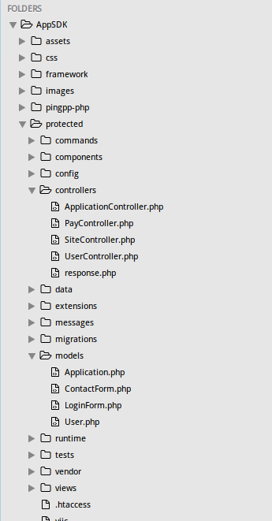
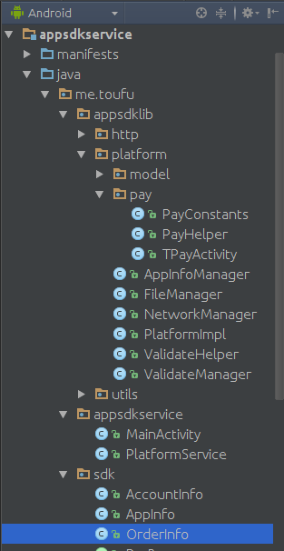
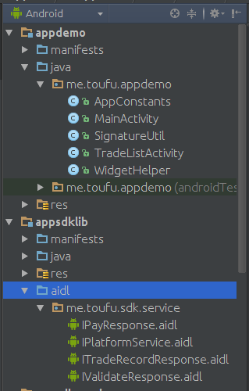
项目文件

Slide 8
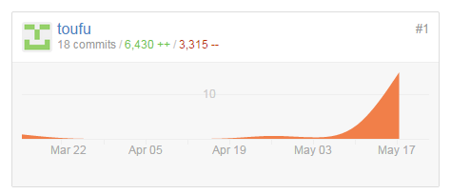
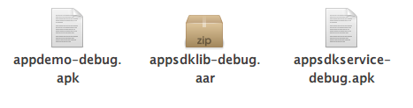
项目代码
包括Android客户端和服务端，代码量在四五千行
Github上的项目代码图示：
demo、aar包、Service 三个主要文件

Slide 9
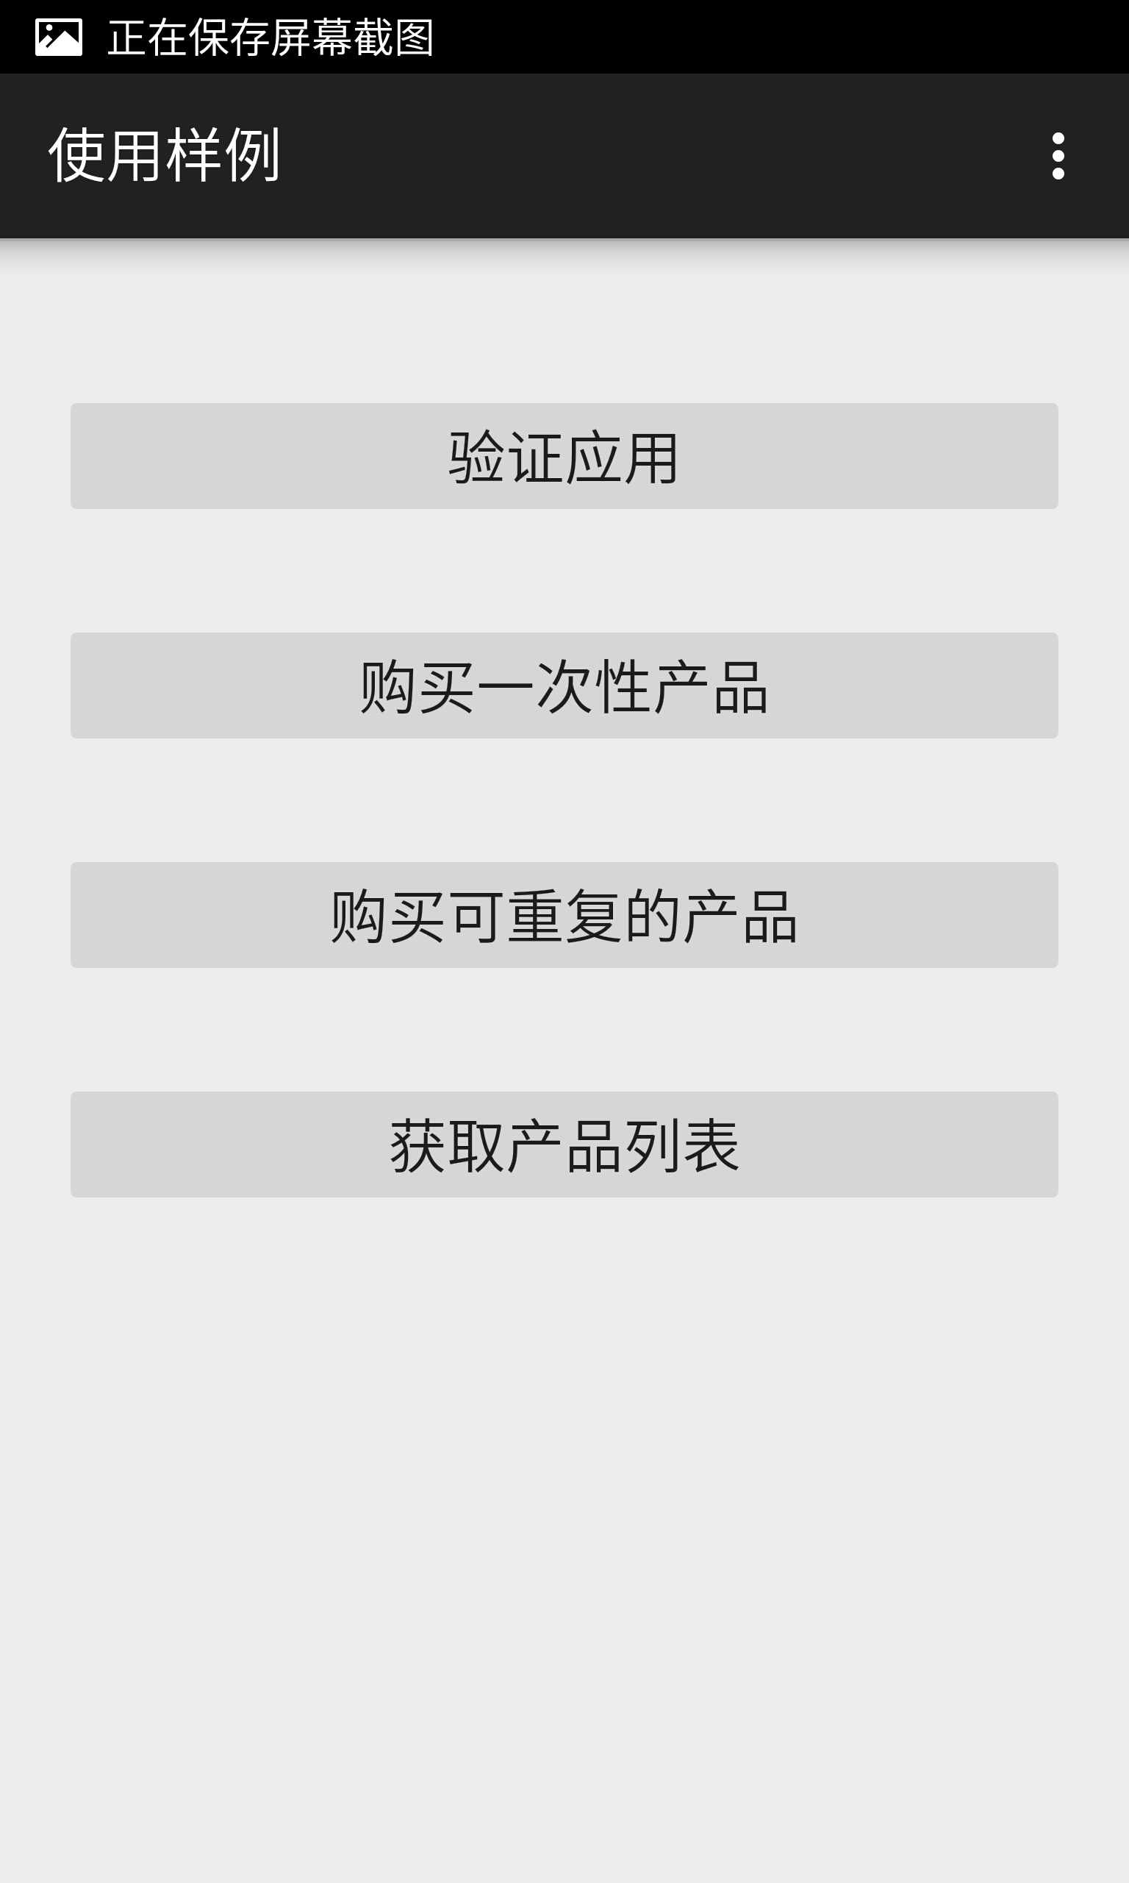
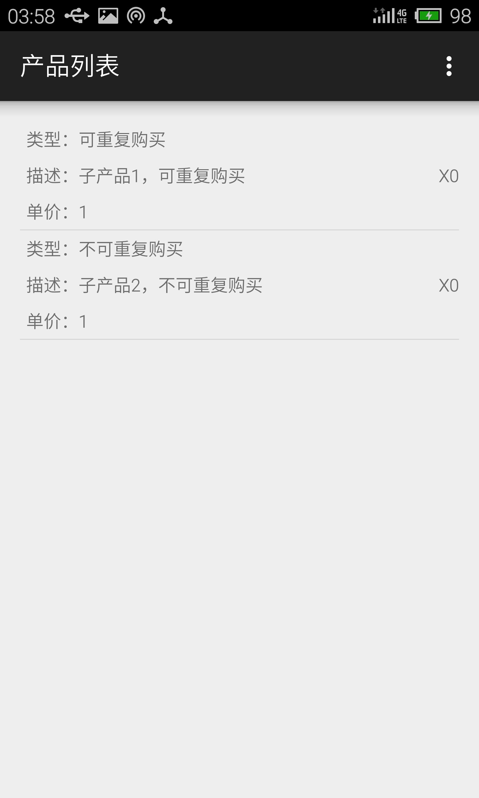
成果

Slide 10
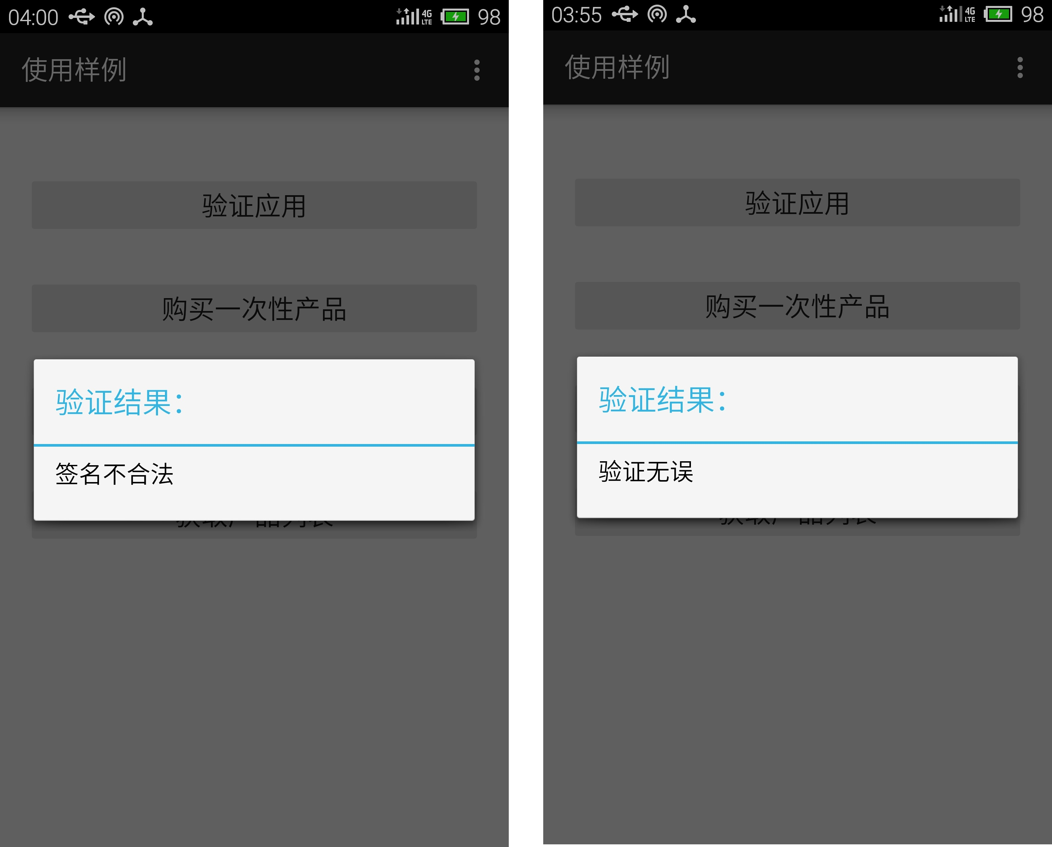
成果

Slide 11
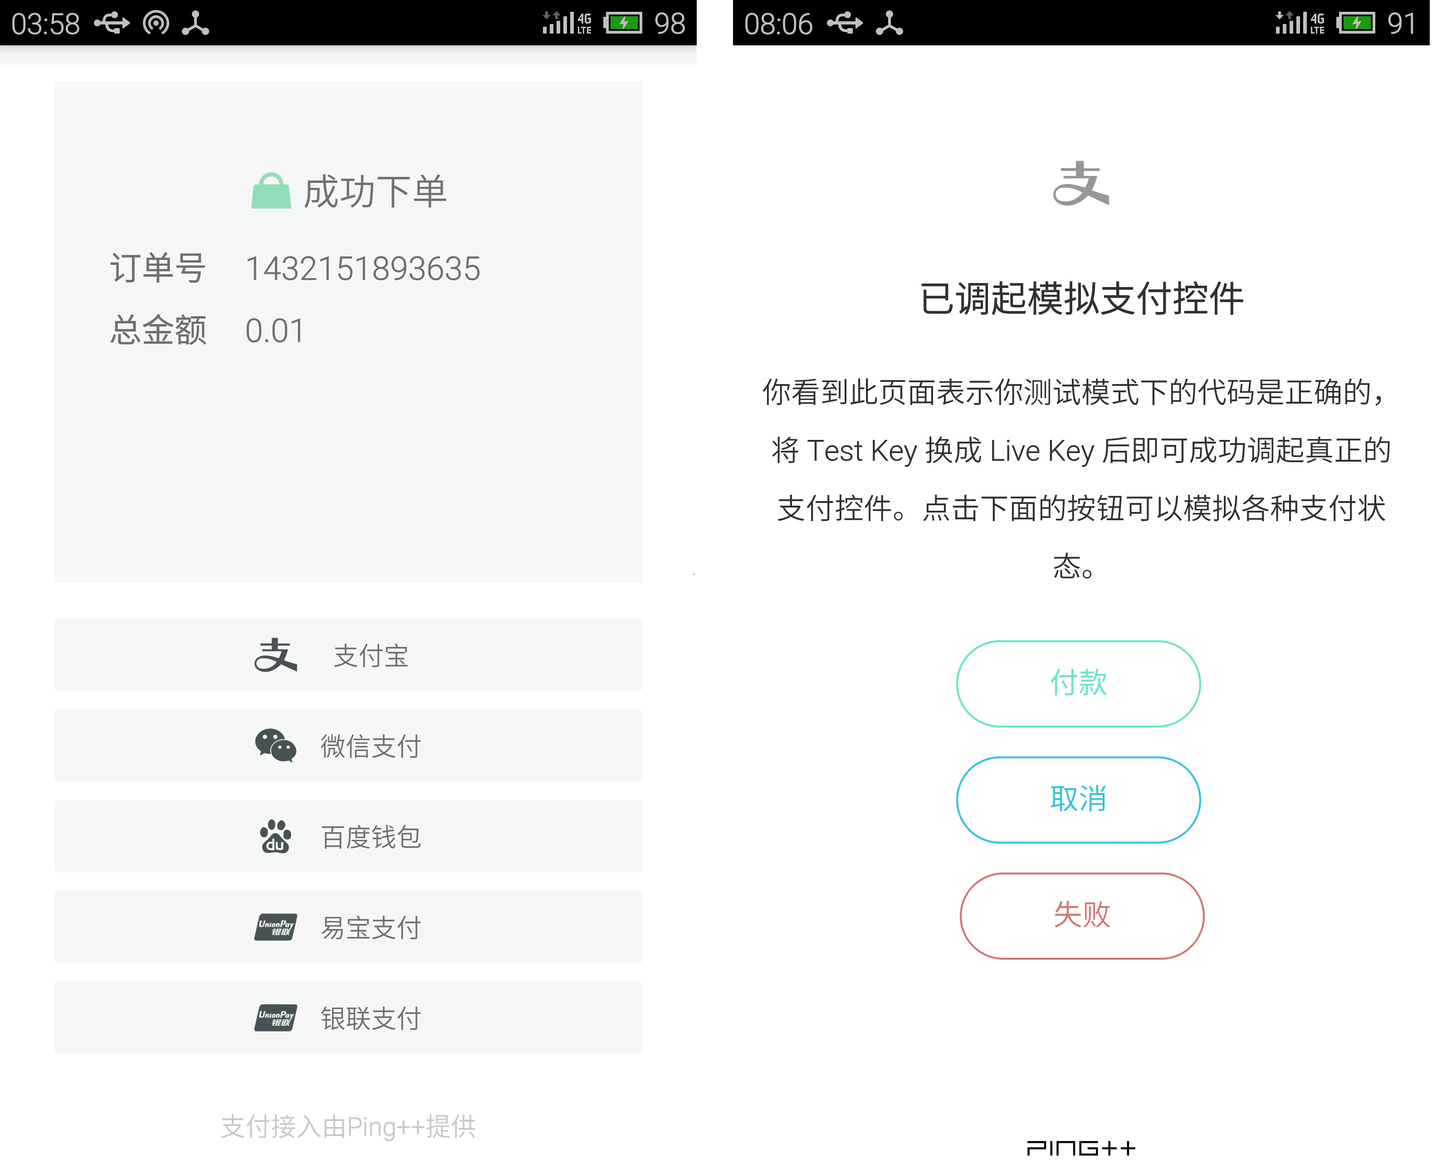
成果

Slide 12
成果
由于本框架主要负责提供一个可实现功能的接口，即提供可供调用并实现功能的接口包，因此在界面方面的内容会较为缺乏，但是实际上每一个简单的调用都通过较为复杂的流程去实现这些功能。

Slide 13
不足之处
支付宝等第三方的支付平台需要进行商家签约才可使用，因此无法直接使用，需要通过其它项目进行使用，目前的支付为试用版本。
集成了第三方的支付内容，因此受到了第三方支付的影响，由于第三方支付经常网络繁忙，导致支付方面有时会出现无法支付成功。

Slide 14
总结
本框架程序最终实现了一个供开发者快速进行收费功能的接入的平台，提供了一个便利的框架为应用实现应用内购买的模式。
本框架是本人在魅族实习的过程中完成，因此程序部分内容已在实际的项目中应用。

Slide 15

Q&A

